Slide 1

Анализ платежной дисциплины и электропотребления физических лиц Краснодарского края и республики Адыгеи (поиск инсайтов, составление рекомендаций стейкхолдерам, построение предиктивной модели)
Ковалев Андрей

Slide 2


Цели проекта
анализ дебиторской задолженности
(далее – ДЗ)
Оценка эффективности
Модели прогнозирования
Проверка эффективности предпринимаемых мер (отключения и взыскание в судебном порядке) по снижению ДЗ
Построение предиктивных моделей электропотребления и ДЗ
Поиск тенденций и инсайтов для составления рекомендаций стейкхолдерам

Slide 3

Описание данных
Датасет основан на фактической информации о платежной дисциплине и объемах потребленной электрической энергии населения на территории Краснодарского края и республики Адыгея за 4 года, с 01.12.2018 по 31.12.2022.
Информация о задолженности и объемах электропотребления приведены в условных единицах (далее - у.е.), характер зависимостей сохранен и отражает реальную картину.
дебиторская задолженность
Информация о дебиторской задолженности и выполненной работе по ее снижению
электропотребление
Информация о дебиторской задолженности и выполненной работе по ее снижению
852 тыс. эпизодов;
32 параметра.
Информация об объеме электроэнергии, параметрах объекта и его локация
5 млн. объектов;
13 параметров.

Slide 4

Описание исследования
Основные Метрики
Анализ
Сумма ДЗ;
Кратность ДЗ;
Судебная работа;
Работа по ограничению;
ДЗ по филиалам и участкам компании
Инструменты
Предиктивные Модели
- Python, библиотеки Pandas, Scikit Learn, Numpy и др.;
- Биллинговая система.
Прогноз ДЗ и электропотребления
Проблемы
Наличие некорректных данных или их отсутствие по отдельным эпизодам;
Недостаточное количество параметров для построения качественных предиктивных моделей

Slide 5

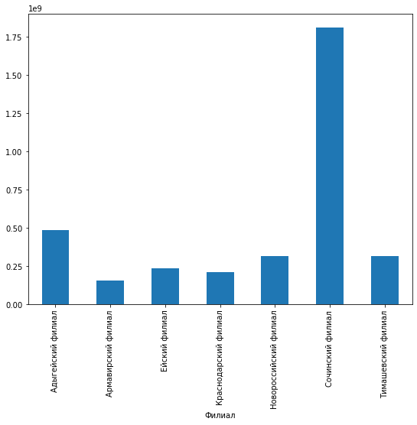
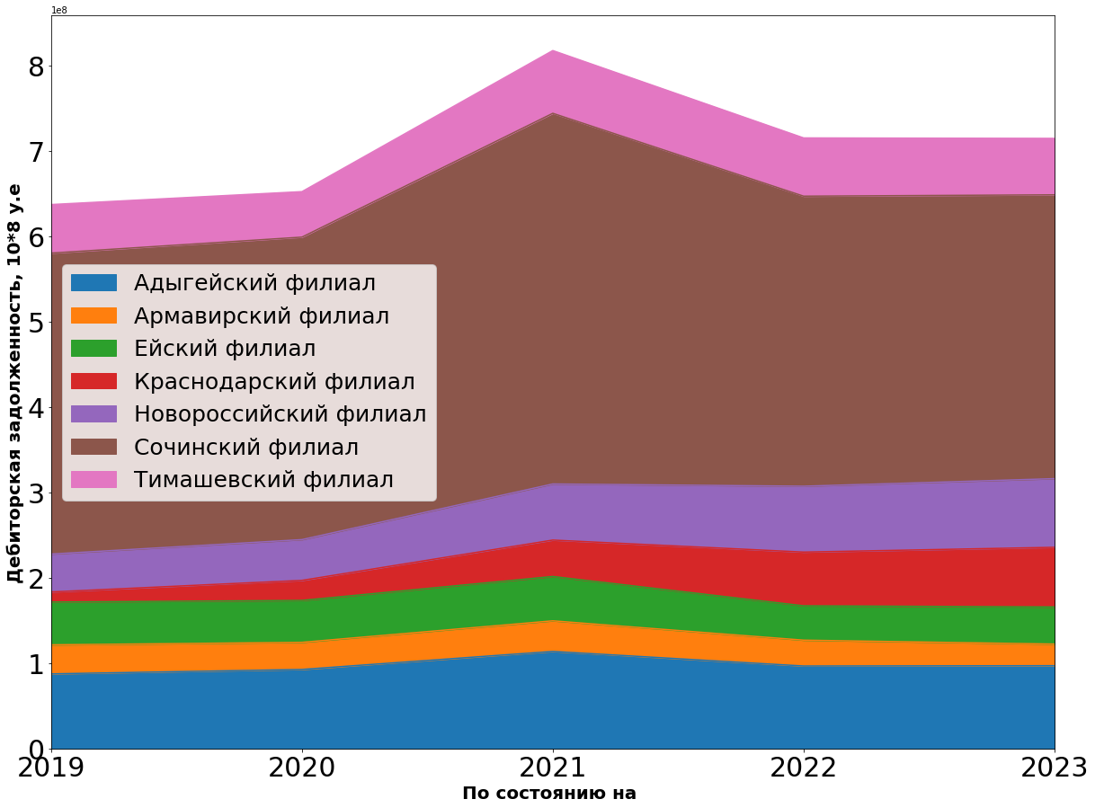
Структура ДЗ по филиалам
- Около половины всей дебиторской задолженности ежегодно составляет Сочинский филиал;
- Увеличивается доля Новороссийского и Краснодарского филиалов, доля Ейского и Армавирского филиалов снижается, доли Адыгейского и Тимашевского филиалов изменяется незначительно.

Slide 6
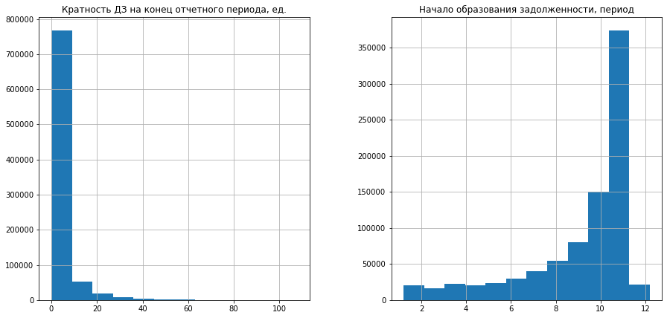
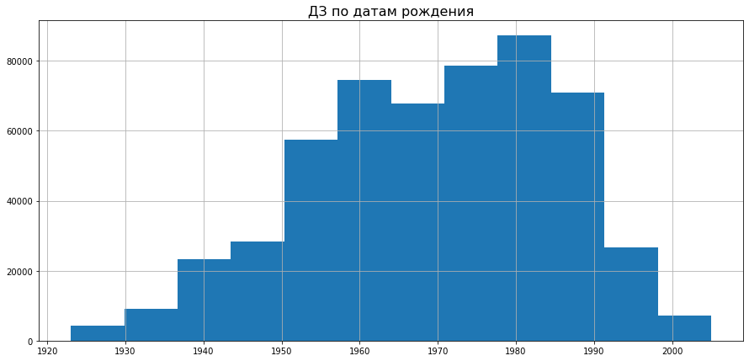
Должники
- Распределение Кратности ДЗ обратное, преимущественно должники имеют кратность до 10 периодов;
- Распределение Начала образования задолженности прямое. Прослеживается явная тенденция, что копить долги чаще всего начинают со второго полугодия, а именно с сентября каждого года. Такая зависимость возникает предположительно потому, что летом в сезон отпусков население уже потратило деньги отдых и на подготовку к учебному году. При этом с декабря долги население начинает копить редко, вероятно потому, что новый год все хотят встретить без долгов.
- Аномалии по возрастным группам не выявлены, так как распределение возрастных групп по всем потребителям также является нормальным.

Slide 7
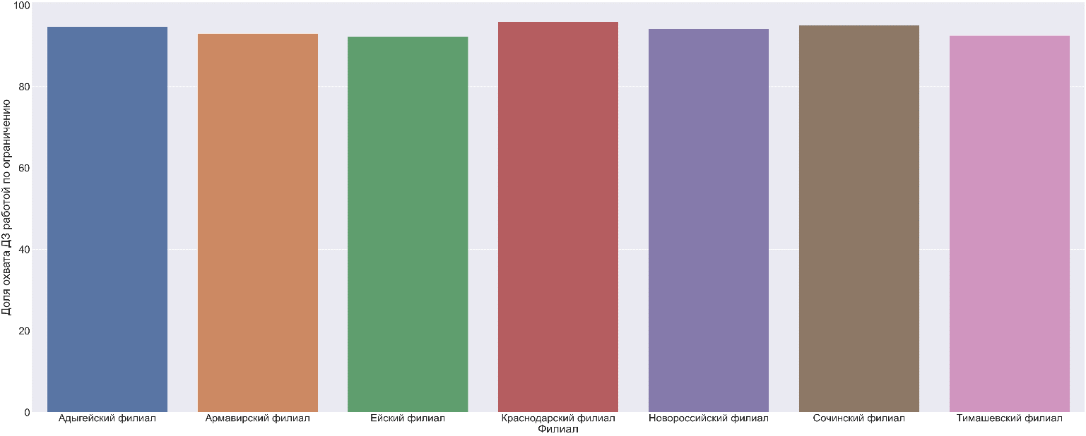
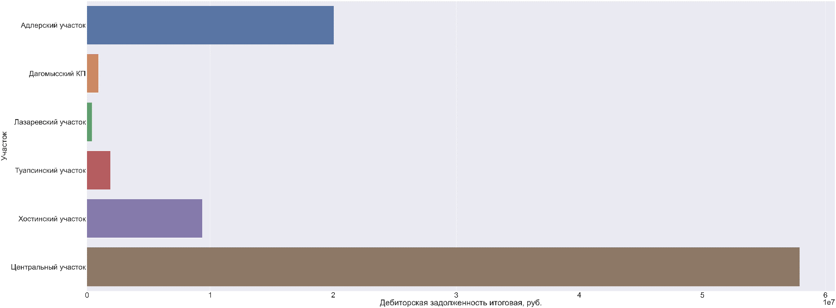
Оценка работы по отключению
Охват ДЗ работой по введению ограничения режима потребления существенно по филиалам не отличается
ДЗ с не произведенной работой по ограничению Центрального участка Сочинского филиала не менее чем двухкратно превышает ДЗ прочих участков

Slide 8
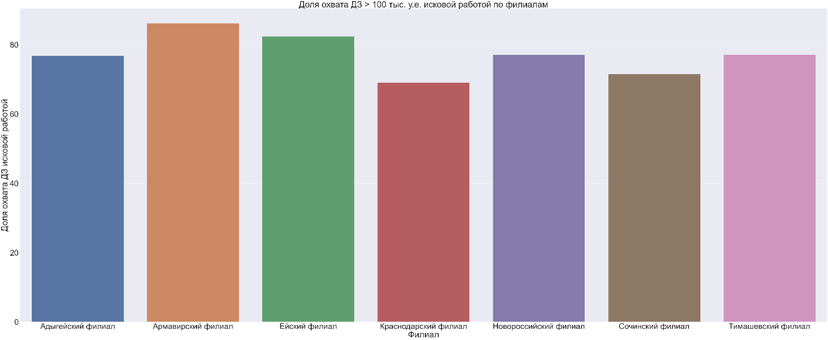
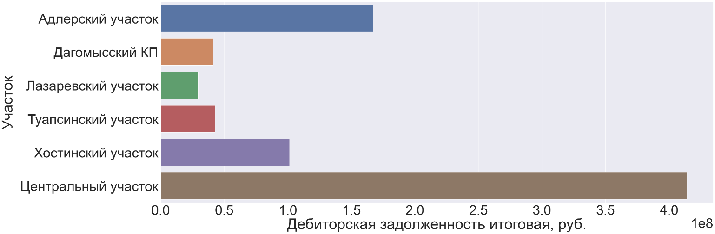
Оценка судебной работы
- При ДЗ более 100 тыс. уе., наибольший охват исковой работы наблюдается у Армавирского и Ейского филиалов, а наименьший охват у Краснодарского и Сочинского филиалов.
ДЗ с не произведенной судебной работой по Центрального участка Сочинского филиала не менее чем двухкратно превышает ДЗ прочих участков.

Slide 9
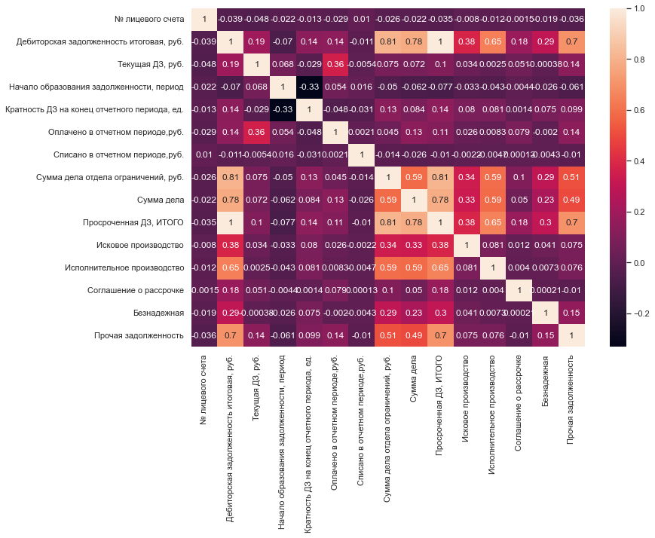
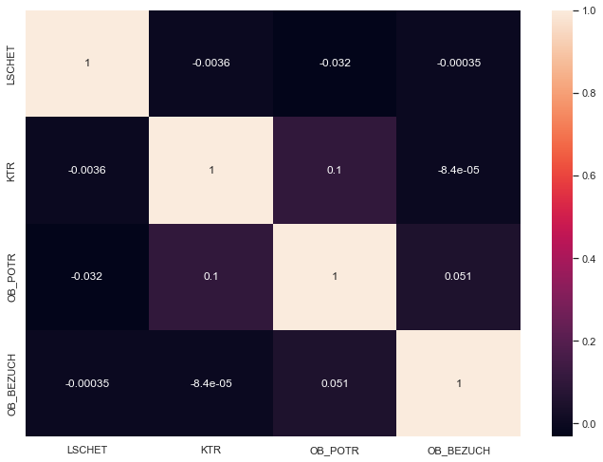
Оценка взаимосвязей параметров ДЗ и потребления
Тепловая карта ДЗ: Сильные связи ДЗ с суммой дел по ограничению, исполнительному производству. С прочими параметрами наблюдается слабая взаимосвязь.
Тепловая карта электропотребления: связей между имеющимися признаками не выявлено

Slide 10
Построение моделей Линейной Регрессии
Модель ДЗ
Объем данных: более 800 тыс.
Количество параметров: 8
Коэффициент детерминации: 0,77
Среднеквадратичная ошибка: 13 000
Вывод:
Применение модели возможно после проверки на дополнительных данных.
На ДЗ влияет большое количества факторов, имеющихся параметров возможно недостаточно для построения качественной модели.
Модель электропотребления
Объем данных: более 27 тыс. (есть норматив, объем менее 10 тыс. уе)
Количество параметров: 6
Коэффициент детерминации: 0,15
Среднеквадратичная ошибка: 85
Вывод:
Применение модели не рекомендуется, недостаточное количество данных и параметров.
Предположительно данное поведение модели связано с большим разбросом данных.

Slide 11

Выводы, инсайты и рекомендации
Выводы и инсайты
Рекомендации
Более 50% всей ДЗ составляют Сочинский и Адыгейский филиалы;
ТОП-3 участка по объему ДЗ: Центральный, Адлерский и Хостинский участки Сочинского филиала.
Активный рост ДЗ с сентября каждого года (отпуска, новый учебный год);
ДЗ жителей частных сектора более чем в 1,5 превышает ДЗ жителей многоквартирных домов;
Охват ДЗ по филиалам работой по ограничению существенно не отличается, но имеются случаи не отработки крупных сумм ДЗ (Сочинский и Адыгейский филиалы).
ДЗ с не произведенной работой по ограничению Центрального участка Сочинского филиала не менее чем двухкратно превышает ДЗ любого прочего участка
Наименьший охват всей ДЗ судебной работой у Тимашевского и Ейского филиалов. При ДЗ более 100 тыс. у.е. на 1 случай., наименьший охват у Краснодарского и Сочинского филиалов.
Провести организационные мероприятия по проверке эффективности работы персонала блока ДЗ Сочинского филиала, Краснодарского и Тахтамукайского;
Точечно проверить качество работы по крупнейшим должникам Краснодарского участка и Сочинского филиала;
Усилить работу по инициированию введения режима ограничения потребления Сочинского и Адыгейского филиалов;
Усилить работу по ведению исковой работы по ДЗ, превышающей 100 тыс. у.е. по Краснодарскому и Сочинскому (в особенности Центральному участку) филиалам;
Разработать и запустить меры по замедлению роста ДЗ в ожидаемые периоды (с сентября), например увеличить количество предложений по оформлению рассрочки ДЗ.

Slide 12
Спасибо
Ковалев Андрей
8 909 084 3700
kovalev.a.p@mail.ru
@Andrey_vx

